Slide 1

Nákupní marketing
1. tutoriál

Slide 2
Podmínky předmětu
Seminární práce 40b.
Zápočtový test 20b.
Celkem 60b.
Minimum je 40b.

Slide 3
Seminární práce
Seminární práci zpracuje každý student samostatně
Studenti si vyberou konkrétní téma podle vlastního uvážení
Odevzdání ve formátu word nebo pdf
Název souboru Příjmení_Jméno_LS2024
SP bude zpracována v písemné podobě
SP bude odevzdána prostřednictvím IS SU nejpozději do 27.4.2024
Rozsah – max. 6 stran, Times New Roman 12, řádkování 1,5.
První strana opatřena logem fakulty, jménem studenta a názvem SP se nepočítá do rozsahu.

Slide 4
Seminární práce a její části
První bude obsahovat úvod s popisem tématu a motivace studenta k jeho volbě (proč zvolil toto téma). Bude následovat stanovené cíle práce (co chce student dosáhnou). Dále popis přístupu k naplnění cíle ve formě stručné metodiky zpracování práce (jak toho dosáhne).
Ve druhé části student zpracuje na dané téma stručnou a výstižnou literární rešerši.
Poslední část bude autorská a bude obsahovat názory a poznatky studenta ve formě shrnutí práce.

Slide 5
Kritéria hodnocení:
Volba cíle práce 20%
Naplnění cíle seminární práce 30%
Volba metod k naplnění cíle práce 15%
Kvalita literární rešerše 15%
Schopnost propojovat teorii s praxí či vlastním úsudkem 10%
Formátování 5%
Aktuálnost zdrojů 5%

Slide 6
Témata seminárních prací
Srovnání chování zákazníků v procesu nákupu na B2B a B2C trzích
Emoce a rozum v marketingové komunikaci B2B značky
Metoda vícekriteriálního rozhodování jako matematický instrument hodnocení dodavatele
Obchodní taktiky ve vyjednávání
Kritické aspekty budování dodavatelsko-odběratelských vztahů
Supply Chain Management
Elektronické nakupování v organizacích a možnosti jeho automatizace

Slide 7
Obsah prvního tutorialu
B2B organizace a trhy
Proces nákupu
Strategie jednání s dodavateli
Obchodní jednání

Slide 8

Business to Business

Slide 9
Co znamená B2B?
Termínem B2B (Business-to-business) označujeme trh, na kterém probíhají transakce mezi firmami.
Někdy také hovoříme o trhu organizací.
Chování nakupujících je zde jiné, než chování na B2C trhu.
Díky výrazným odlišnostem je nutné přistupovat k tomuto trhu jinak než ke spotřebitelskému trhu.

Slide 10
Jaké další varianty mohou nastat ?
B2G znamená business-to-government, tedy nákup ministerstev, orgánů státní správy a samosprávy.
Dalším nakupujícím jsou také neziskové organizace, vzdělávací instituce nebo svazy.
Firmy, vláda a neziskový sektor tvoří organizace, kterým firmy mohou prodávat své produkty.

Slide 11
Jaké jsou rozdíly mezi B2B a B2C?
Menší množství velkých zákazníků.
Nákupní rozhodování je z velké části racionální a objektivní, přesto jej dělají lidé s emocemi.
Rozhodování o nákupu je často kolektivní a někdy dokonce existují protichůdné zájmy v týmu nakupujícího.
Je možné celkem přesně (exaktně) stanovit náklady a marže – tedy kvantifikovat hodnotu.

Slide 12

Menší množství velkých zákazníků
Notes:
1/150 *100 = 0,66%

Slide 13

Menší množství velkých zákazníků
Notes:
¼ * 100 = 25%

Slide 14

Menší množství velkých zákazníků

Slide 15
Racionalita a iracionalita v nákupním rozhodování na B2B trhu
Dlouhou dobu platilo přesvědčení, že nákup na B2B trhu je čistá logika, matematika a ekonomická racionalita.
Výzkumy ovšem ukazují, že i firma je zákazník se svými potřebami a touhami a ty nemusí být vždy přesné a jasně definované.
Firemní nákup je ovlivňen firemní kulturou a hodnotami stejně tak referenčními skupinami.
Co rozhoduje o volbě reklamní agentury?
Notes:
Na prvním místě je to kreativita ale hned v zápětí je to podpobnost lidí ve firmě klienta a v agentuře.

Slide 16
Jaké jsou rozdíly mezi B2B a B2C?
Vznikají dlouhodobé dodavatelsko odběratelské vztahy formálně zachyceny smlouvami.
Jednání jsou delší a cena je většinou individuální.
Poptávka je neelastická.
Platba neprobíhá ihned.
Většinou na straně zákazníka existuje formalizovaný postup procesu nákupu.
Hodnota průměrné transakce je mnohem vyšší.

Slide 17
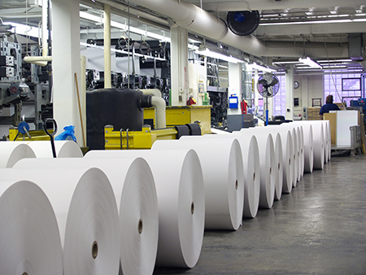
Odvozená poptávka
Poptávka po vzdělání
Poptávka po učebnicích
Poptávka po papíru
Poptávka po celulóze
Poptávka po dřevu
Notes:
Revize příkladu*

Slide 18
S čím se na B2B obchoduje?
Produkty, které jsou využity pro výrobu dalších produktů.
  Výrobce módy nakupuje látky, ze kterých vytváří své produkty.
Produkty, které jsou dále prodávány.
  Klasický řetězec: Producent – Velkoobchod - Maloobchod
Produkty, které slouží k chodu firmy.
  Automobily, budovy, software, služby.
Notes:
Produkty pro chod firmy je speciální případ. Poptávka není odvozená, ale nákupní rozhodování ve firmě má podobný nebo stejný režim.

Slide 19
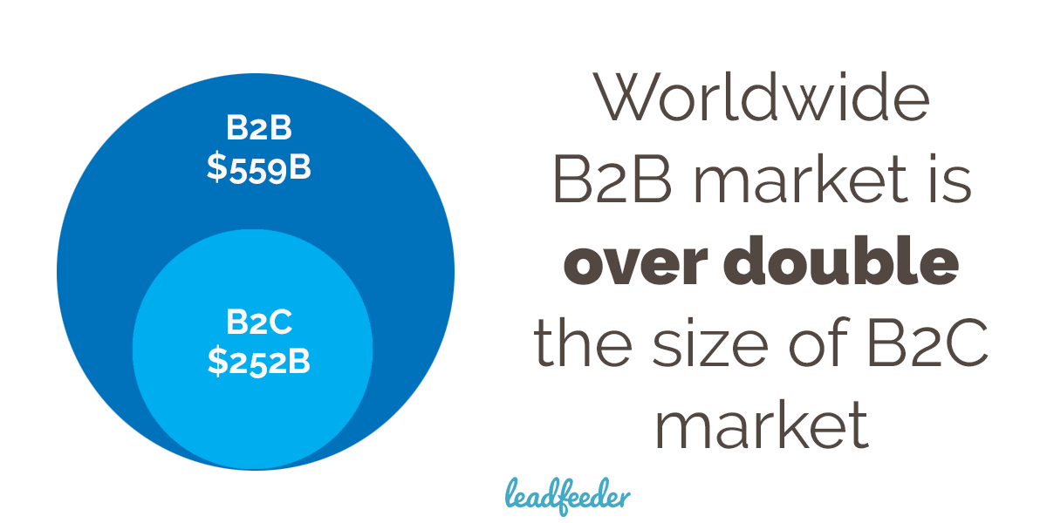
Kolik se toho obchoduje?

Slide 20






Kdo jsou velcí hráči celosvětového B2B trhu?

Slide 21
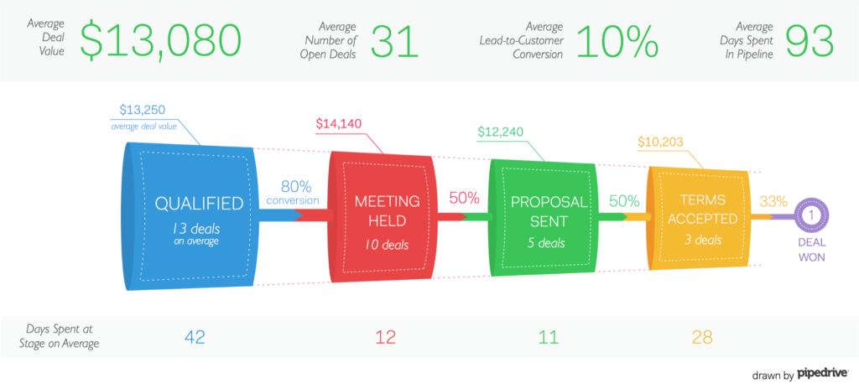
Nákupní trychtýř na B2B trhu

Slide 22
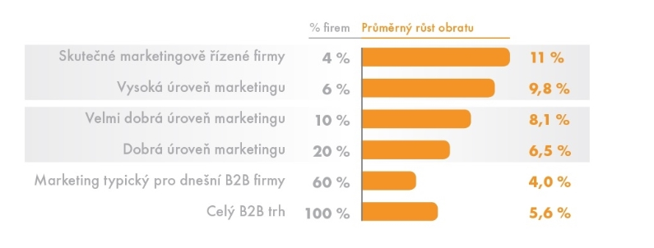
Role marketingu ve firmách na B2B trhu

Slide 23
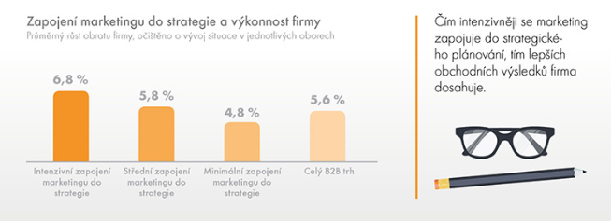
Role marketingu ve firmách na B2B trhu

Slide 24
Marketingová komunikace na B2B trhu
Důraz na budování vztahů.
Důraz na identifikaci leadů.
Prioritizace kontaktů.
Racionalizace rozdělení rolí mezi marketingovým a obchodním oddělením.
Rostoucí role interentu a online komunikace.
Webová stránka je čím dál tím více nástrojem pro generování kvalifikovaných leadů.

Slide 25
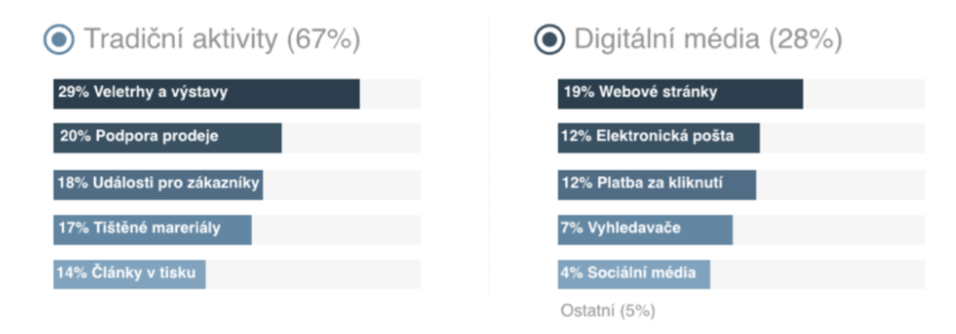
Marketingová komunikace na B2B trhu

Slide 26
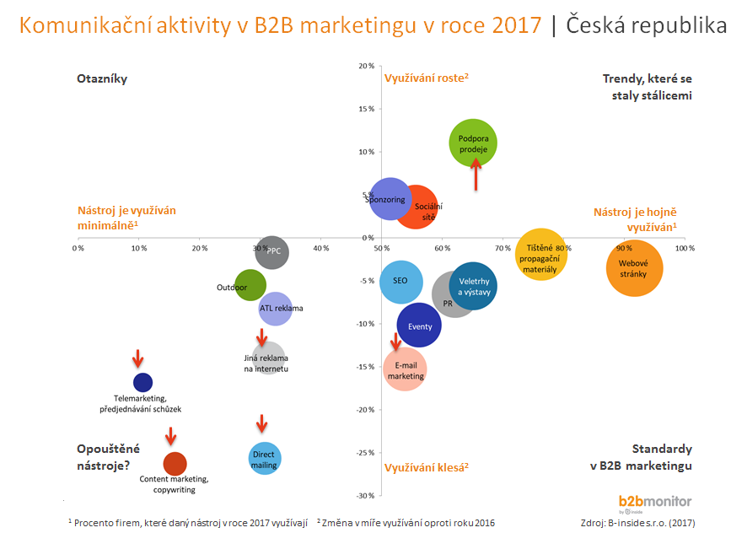

Slide 27
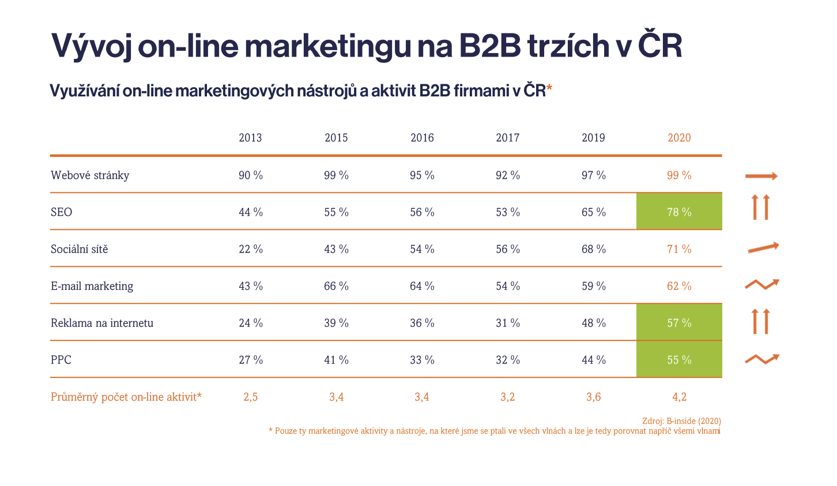

Slide 28
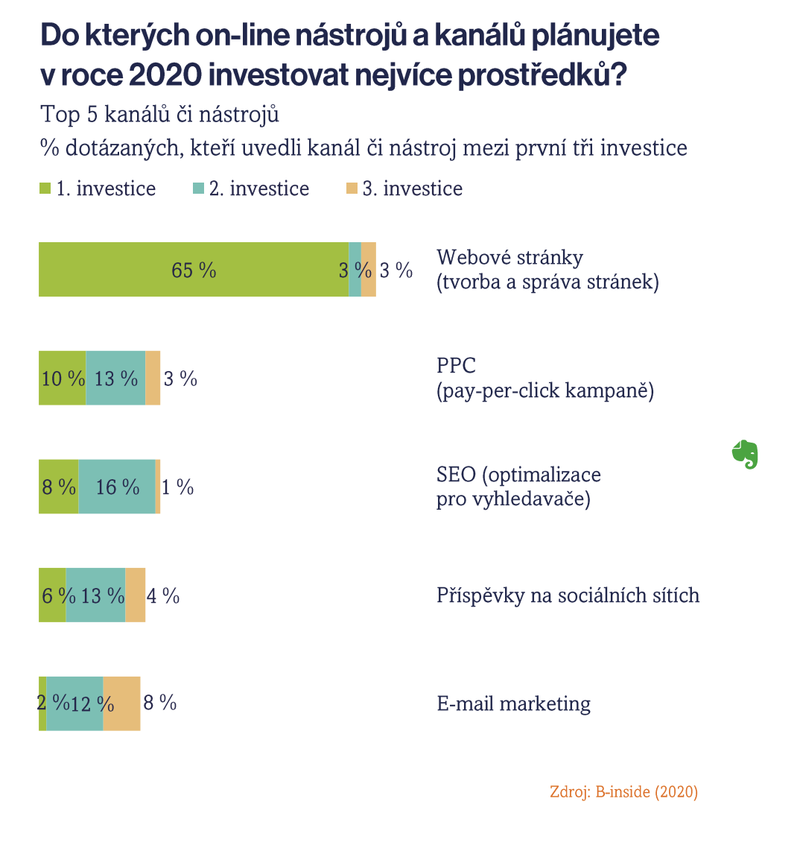

Slide 29
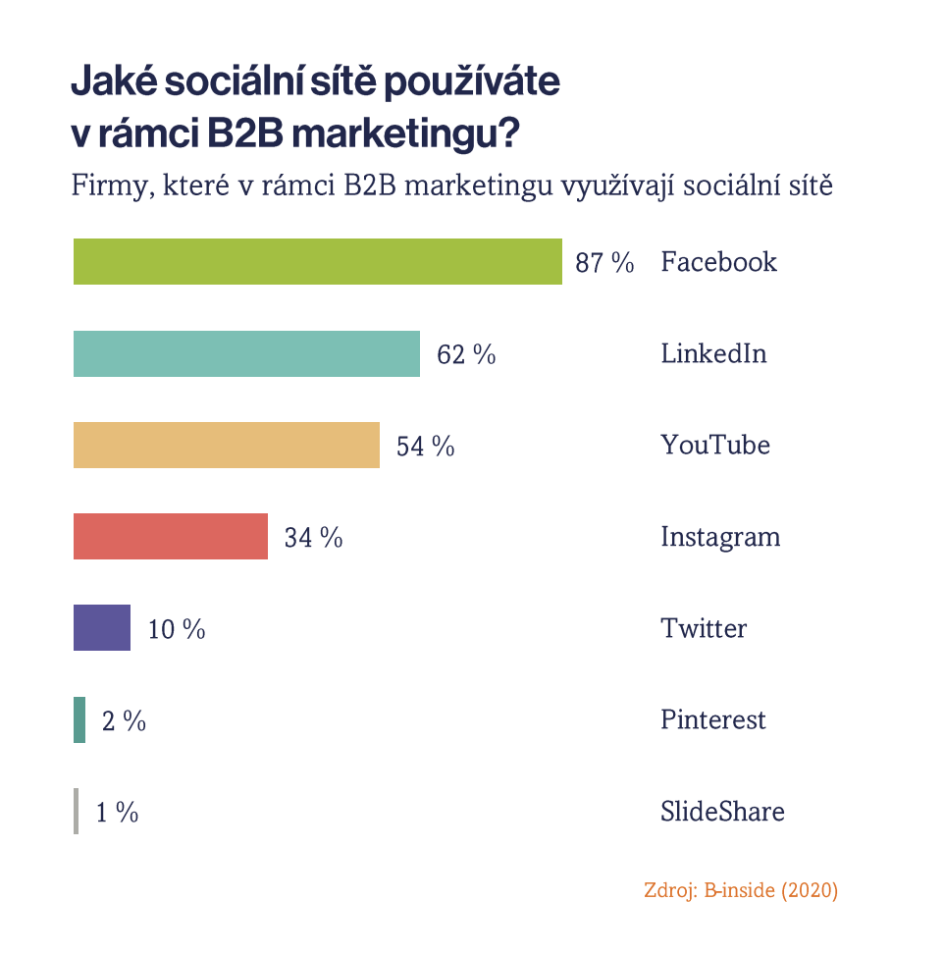

Slide 30
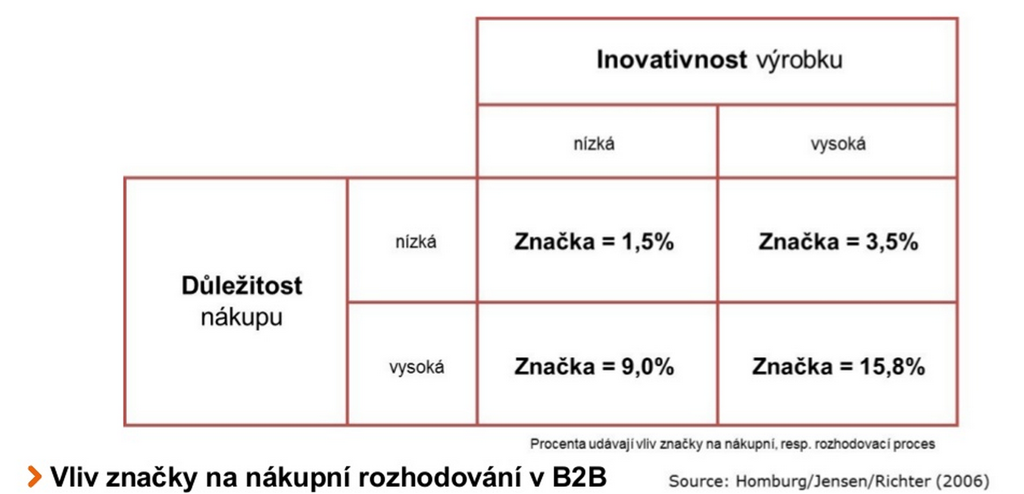

Slide 31
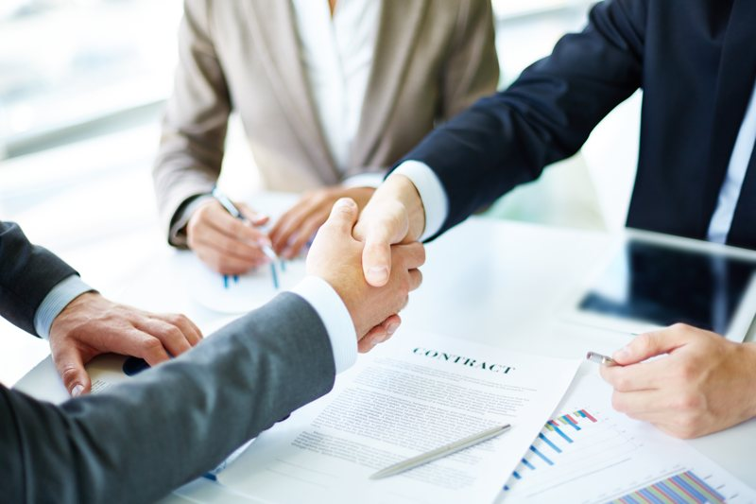
Proces nákupu

Slide 32
Proces nákupu
Rozpoznání problému
Obecný popis potřeby
Specifikace produktu
Hledání dodavatelů
Vyžádání nabídek
Výběr dodavatele
Specifikace objedávkové rutiny
Hodnocení výsledků

Slide 33
Typy nákupu
Straight rebuy
Modified rebuy
New task
Straight rebuy
  Opakovaný nákup
Modified rebuy
  Modifikovaný nákup
New task
  První (nový) nákup

Slide 34
První nákup
Zákazník kupuje nějaký produkt nebo službu poprvé (novou kancelářskou budovu, nový bezpečnostní systém, strojní vybavení apod.)
Čím vyšší jsou v takovém případě náklady nebo riziko, tím více lidí se podílí na rozhodování a tím více informací se snaží získat.
První nákup je pro marketingové pracovníky největší příležitost a výzvu.

Slide 35
Modifikovaný nákup
Situace, kdy chce nakupující změnit specifikaci produktu.
Mohl nakoupit nový stroj, nebo změnit výrobní proces.
K modifikovanému nákupu mohou vést také pravidelné kontroly a hodnocení dodavatelů.
V tento moment dochází opět k zvažování alternativ a současný dodavatel může být v nejistotě.
Ostatní dodavatelé na tuto chvíli čekají a budou se snažit nabídnout své produkty.

Slide 36
Opakovaný nákup
Většinou se jedná o zásoby a komponenty do výroby, kancelářské potřeby a podobné opakovaně nakupované produkty.
Ze seznamu dodavatelů je pak vybrán jeden konkrétní, se kterým se transakce realizuje.
Existují tzv. blacklisty s nespolehlivými dodavateli.
V některých případech (JIT) je proces nákupu plně automatizován a není nutná přítomnost zaměstnance.
Cílem prodejce je získat malou zakázku a tu postupně rozšiřovat kvantitativně i produktově.

Slide 37
Nákupní centrum
Tvoří všechny osoby a jednotky, které se účastní procesu nákupního rozhodování organizace.
Každý člen nákupního centra v něm má nějakou roli.
Ne vždy to je jen jedna role. Jeden člověk může být ve vyjednávacím týmu ve dvou rolích.

Slide 38
Nákupní role
Iniciátoři
  Mohou to být přímo uživatelé nebo jiní lidé, kteří nákup nějakého výrobku nebo služby vyžadují.
Uživatelé
  Ve finále produkt používají nebo s ním pracují.
  Často jsou také iniciátory.
  Poskytují zpětnou vazbu na produkty.
  Pomáhají definovat požadavky na produkt.

Slide 39
Nákupní role
Ovlivňovatelé.
  Ovlivňují kupní rozhodnutí.
  Pomáhají definovat specifikace a rovněž poskytují informace pro hodnocení alternativ.
Rozhodovatelé.
  Ti, kteří o požadavcích na výrobek nebo o jeho dodavatelích rozhodují.

Slide 40
Nákupní role
Schvalovatelé
  Autorizují navrhované jednání rozhodovatelů nebo nákupčích.
Nákupčí
  Mají formální autoritu vybírat dodavatele a dojednávat podmínky nákupu.
  Pomáhají vytvářet specifikace výrobku, ale svou hlavní roli hrají při výběru dodavatelů a vyjednávání s nimi.

Slide 41
 | Opakovaný nákup | Modifikovaný nákup | První nákup
Přisouzená důležitost | Nízká | Střední | Vysoká
Komplexnost volby | Nízká | Střední | Vysoká
Velikost nákupního centra (skupiny, týmu) | Velmi malé | Střední | Velká skupina, často proměnlivá
Manažersé obsazení nákupního centra | Nižší management | Střední management | TOP management
Délka rozhodování | Dny | Týdny až měsíce | Měsíce až roky
Hledání informací | Žádné | Střední | Intenzivní
Analytické techniky | Srovnání ceny | Srovnání ceny a vlastností | Ceny, vlastnosti, reputace

Slide 42
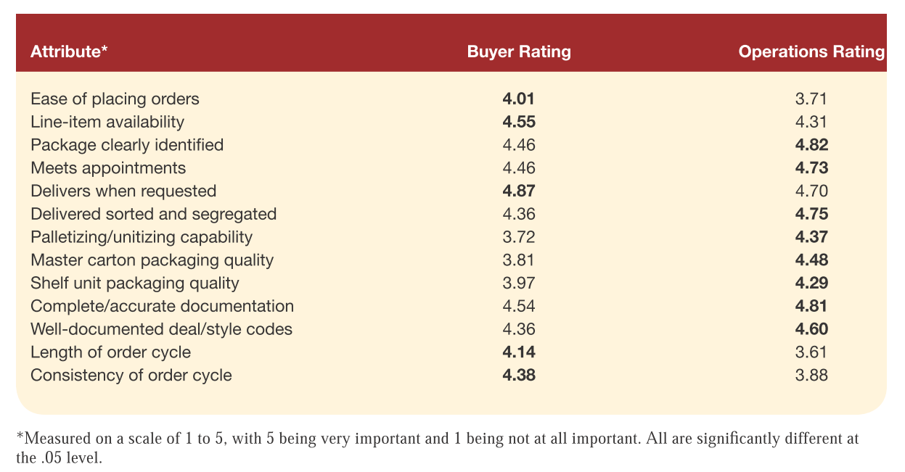

Slide 43

Strategie jednání s dodavateli

Slide 44

Jednoduché důsledky obchodního jednání
Firma je jen tak dobrá jako jsou dobré její vstupy
Nákup přímo ovlivňuje kvalitu vstupů
Jednání s dodavateli přímo ovlivňuje kvalitu nákupu

Slide 45
(Ne)rovnováha vztahu mezi prodejcem a nákupčím
V roce 1900 bylo v Severní Americe 35 dodavatelů odlitků kolejnic.
V roce 2000 zbyli už pouze dva.
V roce 2015 je již jeden dodavatel.
V podstatě to znamená, že kdo v Severní Americe staví železnici, musí nakoupit u této společnosti a akceptovat její cenu.
Role dodavatelů se v řadě odvětví výrazně změnila.
Notes:
https://hbr.org/2015/07/how-to-negotiate-with-powerful-suppliers

Slide 46
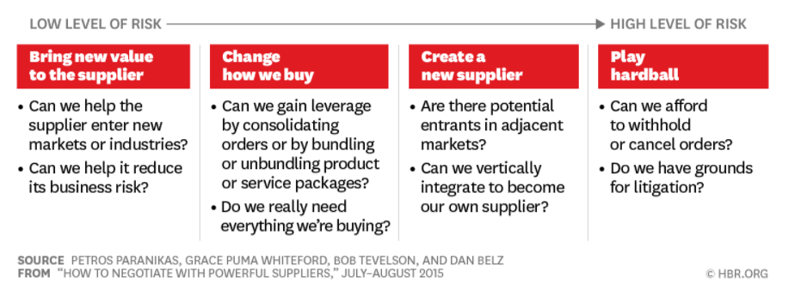
Nízká úroveň rizika
Vysoká úroveň rizika
Tvorba nové hodnoty pro dodavatele | Změna způsobu nakupování | Vytvoření nového dodavatele | Tvrdé jednání
Můžeme pomoci dodavateli vstoupit na nové trhy? | Můžeme vytvořit páku konsolidací našeho nákupu? | Jsou zde potencionální noví dodavatelé na příbuzných trzích? | Můžeme si dovolit pozastavit nebo zrušit naše objednávky?
Můžeme dodavateli pomoci snížit rizika? | Opravdu nutně potřebujeme vše co nakupujeme? | Můžeme provést vertikální integraci a stát se vlastními dodavateli? | Máme prostor pro soudní či mimosoudní spory?

Slide 47
Tvorba nové hodnoty pro dodavatele: Příklad
Výrobce piva byl pod cenovým tlakem dodavatele plechovek.
Se záměrem vstoupit na dva nové zahraniční trhy přišla příležitost.
Pivovar poskytl dodavateli novou hodnotu výměnou za množstevní slevu 10%.
Výměnou se zavázal používat na nových trzích jeho plechovky.
Návrhu předcházela detailní příprava marketingového týmu a týmu nákupu.
Oba konce hodnotového řetězce ve firmě spolupracovaly.

Slide 48
Snížení rizika pro dodavatele: Příklad
Firma působící v chemickém průmyslu měla za cíl vyjednat lepší podmínky dodávek chemických látek do výroby.
Vzhledem k výkyvům v poptávce v tomto odvětví bylo podepsání dlouhodobé smlouvy o pravidelném odběru vnímáno jako snížení rizika dodavatele.
Dodavatel získal pravidelný odběr a garanci odebraného množství.
Pro dodavatele to znamenalo mnohem jednodušší plánování svého procesu výroby a proto přistoupil na požadovanou slevu.

Slide 49
Společný (centrální) nákup
Řada velkých firem nemá přehled o tom, od koho její jednotlivé divize nakupují.
Často stačí analýza nákupů k tomu, aby byl identifikován jeden velký dodavatel.
Součástí vyjednávání je pak uvědomění, že jsme pro dodavatele velkým zákazníkem.
Na první pohled tyto souvislosti nemusí být jasné.

Slide 50
Společný nákup: Příklad
V roce 2008 čtyři dodavatelé komponentů do bankomatů v jedné Evropské zemi kontrolovali trh.
Aby vyvážily síly na trhu, spojily se čtyři banky v nákupním konsorciu.
Došlo k celkové úspoře 25% na nákladech.
Tento přístup je ideální na relativně fragmentovaném a vysoce konkurenčním trhu.

Slide 51
Nákup dalších produktů od jednoho dodavatele (Cross-buying)
Nakupujeme i jiné výrobky nebo služby u jednoho dodavatele i když bychom je jednoduše získali u jiného.
Tuto situaci je třeba dodavateli zmínit a využít při vyjednávání.
Často vede k nabídce slevy.
Podobně také oznámení o konsolidaci dodavatelů.
Často jen toto prohlášení způsobem jak získat větší sílu ve vyjednávání.

Slide 52
Technika stanovení hodnoty dodavatele
Nejjednodušší způsob, který lze využít je říct si, co by firma dělala, pokud by její dodavatel náhle skončil.
Většinou management firmy napadne několik způsobů jak z této situace ven.
Často toto cvičení stačí, aby si firma uvědomila sílu ve své vyjednávací pozici.

Slide 53

Obchodní jednání

Slide 54
Základy
Ze všech dovedností nezávislého profesionála či podnikatele patří vyjednávání k těm základním a nejdůležitějším.
Úspěšné obchodní jednání spočívá v důkladné přípravě, dobrém zahájení a schopnostech vyjednavače.
V České Republice je velmi malá vymahatelnost práva a proto je bezchybné jednání výchozí podmínkou pro spolehlivé jištění zakázek a pohledávek.
Notes:
https://navolnenoze.cz/blog/obchodni-jednani/

Slide 55
Příprava na jednání
Časovým ztrátám můžete předejít omezením počtu informativních schůzek.
Ty totiž nevedou tak často k dohodě, takže je lepší domluvit s partnerem téma jednání přesněji předem.
Prvním krokem vaší přípravy by mělo být prostudování všech dostupných podkladů a informací o partnerovi i jeho zázemí.
Oč lépe partnera předem poznáte, tím snáze se vám jednání povede.
Notes:
http://www.forbes.cz/jak-na-obchodni-jednani-sedm-kroku-ktere-muzete-okoukat-od-introvertu/

Slide 56
Příprava jednání
Svůj návrh k jednání stručně sepište a poskytněte jej partnerovi předem.
Například jako poptávající mu pošlete písemnou poptávku.
Jestliže partner nebude s návrhem souhlasit, můžete mu poslat další a nebo přinejmenším ušetříte čas, který byste ztratili zbytečnou schůzkou.
Pokud partnera váš návrh zaujme, dojednejte si osobní setkání.
Klíčový je zejména výběr času a místa. Zvolte si čas, kdy jste obvykle nejvíce fit, a prostředí, ve kterém se budete cítit dobře.

Slide 57
Příprava jednání
Místem setkání by neměla být rušná kancelář, protože pracovní shon může jednání dost negativně ovlivnit.
Jestliže si partner chce vzít s sebou doprovod, berte to jako varovný signál a zvažte obdobný protitah, abyste nebyli v nevýhodě.
Promyslete si všechny možné argumenty.
Den před důležitým jednáním si odpočiňte a dobře se vyspěte.

Slide 58
Úvod jednání
Na jednání dojděte včas a v čistém oblečení, které je přiměřené vašemu postavení a profesi.
Maximálně se koncentrujte na úvodní okamžiky představení a potřesení rukou.
Soustřeďte se na zapamatování jmen nikoliv na to, co máte říct vy o sobě!
Dobrý první dojem je základním předpokladem pro navození příjemné atmosféry.
Snažte se vystupovat sebejistě, srdečně a ohleduplně.

Slide 59
Úvod jednání
Pokud se na to cítíte, můžete setkání zahájit volnou debatou na odborné téma.
Debatu ale zřetelně zakončete aby bylo jasné, že se začíná jednat.
Přirozeně tak vyniknou vaše profesní kvality a získáte výhodu pro následující jednání.
Svůj účel ale splní i jakákoli jiná společenská konverzace.

Slide 60
Úvod jednání
Psychologové zjistili, že pokud se dva lidé v jednání shodnou, je to doprovázeno celkovým sladěním komunikace na úrovni řeči, pohybů těla a mimiky obličeje.
Překvapivé bylo rovněž zjištění, že tento jev nemůže napodobit žádná záměrná řeč těla, jak se to někdy doporučuje.
Prvořadá je zkušenost a schopnost empatie neboli vcítění se. Špičkoví vyjednavači se takto dokážou vyladit během několika minut.

Slide 61
Stanovení pravidel
Před důležitým jednáním můžete klientovi navrhnout, abyste oba vypnuli svůj mobil a omezili tak vyrušování na minimum.
Domluvte se rovněž na přibližné délce setkání.
Rozumné maximum jsou 2 až 4 hodiny.

Slide 62
Průběh jednání
Nejlepší je začít projednáváním návrhu, který jste partnerovi předem zaslali.
Přistupujte k partnerovi s respektem jako sobě rovnému a nechte jej souvisle mluvit.
Umění naslouchat vám umožní pochopit jeho motivaci.
Až se vyjádří k celému návrhu, ujasněte si krátce sporné body a to, na čem se oba shodnete.
Nejsou-li rozpory mezi vámi zásadní, projednávejte jeden sporný bod po druhém od jednodušších ke složitějším.
Proč od jednodušších ke složitějším?

Slide 63
Průběh jednání
Postupujte takticky a využijte vše, co jste si připravili.
Většina argumentů protistrany se dá předvídat.
Čím lepší bude vaše rétorika neboli řečnické a prezentační schopnosti, tím přirozeněji a přesvědčivěji zapůsobíte.
Co jednou řeknete nebo odsouhlasíte, těžko později vezmete zpět, aniž by to vzbudilo oprávněné pochybnosti o vaší důvěryhodnosti.

Slide 64
Vývoj jednání
Jednání může být mnohdy velmi emotivní.
V takovém případě se snažte zachovat chladnou hlavu a nadhled.
Nezapomínejte na lidskou slušnost a kulturu vystupování.
Ani vyhrocené jednání by nikdy nemělo sklouznout do osobní roviny urážek a obviňování.
Předejít tomu můžete mimo jiné tím, že budete mluvit pravdu.
Partnera byste měli přesvědčit kvalitou svých argumentů, nikoli lhaním.

Slide 65
Kompromis
Sporné body zkuste nejdříve obejít nalezením jiného, oboustranně výhodného řešení.
Pokud se to nedaří, je druhou možností kompromis.
Ten by měl ovšem spočívat v ústupcích obou stran.
Přemíra kompromisů ale může vést k dohodě, se kterou nebude nakonec spokojen nikdo.
Proto je někdy lepší patové jednání odložit na jiný den.

Slide 66
Odročení
Odročení je korektní také v situaci, kdy jste po několika hodinách jednání psychicky vyčerpáni, respektive když partner nečekaně změní svůj postoj nebo předkládá k diskusi body, na jejichž projednávání nejste připraveni.
Nepouštějte se na tenký led a raději si domluvte další termín schůzky.
Tím získáte čas vše promyslet a poradit se.

Slide 67
Uzavření jednání
Tento klíčový okamžik oboustranné shody správně rozpoznejte a závěr jednání neodkládejte.
Nálada se totiž může měnit a každý dobrý vyjednavač ví, že přesné načasování je klíčem k úspěchu.
Na konci jednání projděte na čem jste se dohodli v krátkém shrnutí.
Mohou zaznít konkrétní úkoly, úkony, zaslání návrhu smlouvy, deadliny nebo další termín setkání.
Dohoda se uzavírá symbolicky podáním ruky.
V složitějších případech se vyhotoví zápis z jednání, který obě strany odsouhlasí.

Slide 68
Děkuji za pozornost

